Slide 1
INTERNET & CÔNG NGHỆ WEB
Biên soạn: ThS. Võ Tấn Khoa

Slide 2
CHƯƠNG 1: TỔNG QUAN
Biên soạn: ThS. Võ Tấn Khoa

Slide 3
Nội dung
1. Giới thiệu
2. Internet
3. Công nghệ Web
4. Tổng kết

Slide 4

1. Giới thiệu
Internet là mạng của các mạng.
Mỗi máy tính được nhận dạng bởi một địa chỉ duy nhất trên toàn cầu được gọi là địa chỉ IP.
Một máy tính đặc biệt DNS (Domain Name Server) được sử dụng để đặt tên cho Địa chỉ IP.

Slide 5
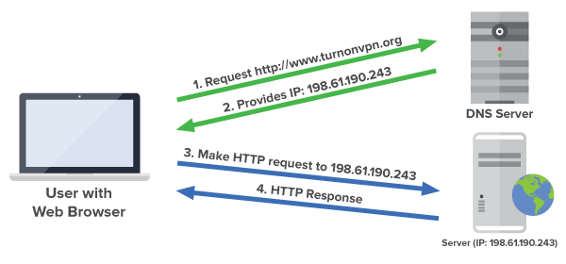
1. Giới thiệu
Ví dụ: Máy chủ DNS sẽ phân giải tên https://www.turnonvpn.org/ thành một địa chỉ IP cụ thể để xác định máy tính duy nhất mà trang web này được lưu trữ trên đó.

Slide 6
2. Internet
2.1. Kiến thức cơ bản về Internet
2.2. Cộng tác trên Internet
2.3. Bảo mật và quyền riêng tư trên Internet

Slide 7
2.1. Kiến thức cơ bản về Internet
Một hệ thống mạng máy tính trên phạm vi toàn cầu
Giao thức TCP / IP
Một địa chỉ IP duy nhất
Địa chỉ IP là một bộ số duy nhất
Người dùng trên toàn thế giới đều có thể truy cập Internet
Tổng quan về Internet
Internet được định nghĩa là một Siêu xa lộ thông tin, được dùng để truy cập thông tin qua web.

Slide 8
2.1. Kiến thức cơ bản về Internet
ARPANET
1969, Bộ Quốc phòng Hoa Kỳ.
Liên lạc giữa các cơ quan chính phủ.
Internet
1972, ARPANET lan rộng trên toàn cầu.
TCP / IP, DNS, WWW, trình duyệt, Ngôn ngữ Script, …
Tổng quan về Internet

Slide 9
2.1. Kiến thức cơ bản về Internet
Nhiều PC được nối mạng để kết nối với nhau.
Các thành viên có thể truy cập vào các máy tính trong mạng nội bộ.
Được xác định bởi một Địa chỉ IP duy nhất trong Intranet.
Tổng quan về Intranet
Intranet được định nghĩa là mạng riêng của các máy tính trong một tổ chức với máy chủ và tường lửa riêng.

Slide 10
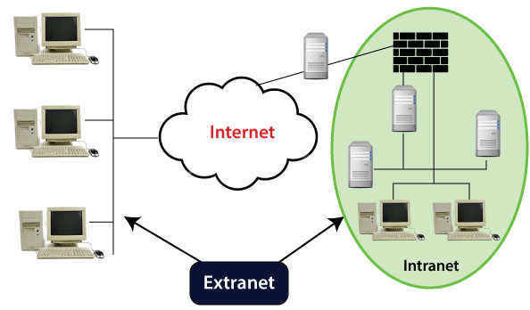
2.1. Kiến thức cơ bản về Internet
Tổng quan về Extranet
Extranet là một phần của mạng nội bộ của tổ chức. Nó là một mạng truyền thông dựa trên các giao thức internet (TCP/IP).
Nó cung cấp quyền truy cập có kiểm soát vào mạng nội bộ của công ty cho các đối tác thương mại, khách hàng và các doanh nghiệp khác.

Slide 11
2.1. Kiến thức cơ bản về Internet
INTRANET | EXTRANET
Đây là một mạng riêng, không thể truy cập từ bên ngoài. | Nó có thể không được gọi là mạng riêng, vì nó có thể được đánh giá bên ngoài. Nó cung cấp quyền truy cập hạn chế cho người dùng bên ngoài được ủy quyền như nhà cung cấp, đối tác, v.v.
Nó kết nối các nhân viên của công ty. | Nó kết nối nhân viên của công ty với các đối tác.
Nó là một mạng độc lập, không phải là một phần hoặc phần mở rộng của bất kỳ mạng nào khác. | Nó là một phần bổ sung của Intranet của công ty.
Giao tiếp chỉ diễn ra trong tổ chức sở hữu mạng. | Người dùng bên ngoài như nhà cung cấp, khách hàng và đối tác được phép trở thành một phần của mạng nội bộ để nhận thông tin, cập nhật về tổ chức.

Slide 12
2.1. Kiến thức cơ bản về Internet
Mô hình OSI
Mô hình giả định
Mô hình TCP / IP
Mô hình hoàn toàn thực tế
Mô hình tham chiếu
Mô hình tham chiếu cung cấp một phương tiện tiêu chuẩn hóa được chấp nhận trên toàn thế giới.

Slide 13
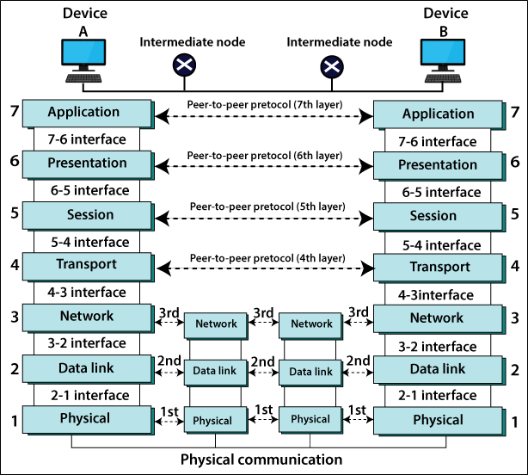
2.1. Kiến thức cơ bản về Internet
Mô hình OSI bao gồm bảy lớp như thể hiện trong sơ đồ sau. Mỗi lớp có một chức năng cụ thể, tuy nhiên mỗi lớp cung cấp các dịch vụ cho lớp trên.

Slide 14
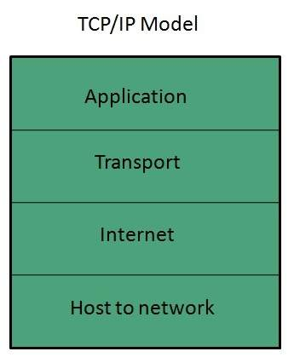
2.1. Kiến thức cơ bản về Internet
Mô hình TCP / IP là mô hình thực tế và được sử dụng trên Internet.
Mô hình TCP / IP kết hợp hai lớp (lớp liên kết Vật lý và Dữ liệu) thành một lớp, tức là lớp Host-to-Network.

Slide 15
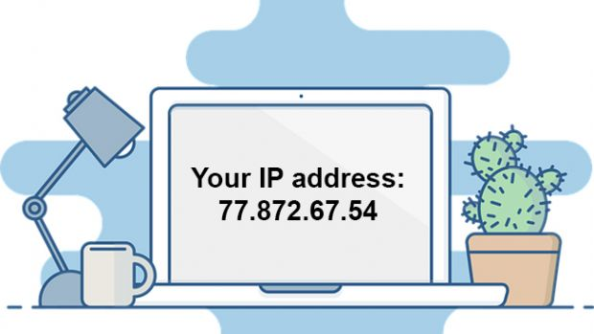
2.1. Kiến thức cơ bản về Internet
Hệ thống tên miền Internet
Hệ thống tên miền giúp phân giải tên máy chủ thành một địa chỉ. Nó sử dụng lược đồ đặt tên phân cấp và cơ sở dữ liệu phân tán của địa chỉ IP và các tên liên quan.
Địa chỉ IP là một địa chỉ logic duy nhất được gán cho một máy qua mạng.

Slide 16
2.1. Kiến thức cơ bản về Internet
Địa chỉ IP thể hiện các thuộc tính sau:
Địa chỉ IP là địa chỉ duy nhất được gán cho mỗi máy chủ lưu trữ trên Internet.
Địa chỉ IP dài 32 bit (4 byte).
Địa chỉ IP bao gồm hai thành phần: thành phần mạng và thành phần máy chủ.
Mỗi 4 byte được biểu diễn bằng một số từ 0 đến 255, phân tách bằng dấu chấm. Ví dụ 137.170.4.124

Slide 17
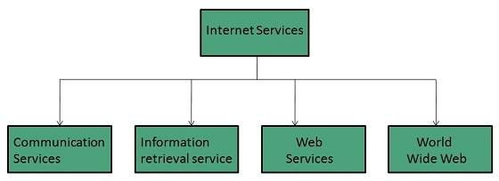
2.1. Kiến thức cơ bản về Internet
Dịch vụ Internet
Dịch vụ Internet cho phép chúng ta truy cập một lượng lớn thông tin như văn bản, đồ họa, âm thanh và phần mềm qua internet.

Slide 18
2.1. Kiến thức cơ bản về Internet
Kết nối mạng Internet
Nhà cung cấp dịch vụ Internet (ISP) là một công ty cung cấp quyền truy cập vào internet.
Họ cung cấp các dịch vụ khác nhau:
Truy cập Internet
Đăng ký tên miền
Truy cập quay số
Quyền truy cập kênh thuê riêng

Slide 19
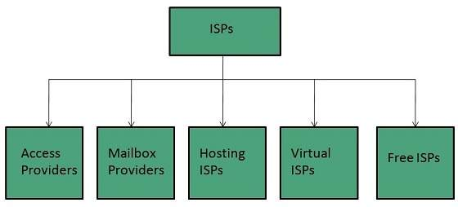
2.1. Kiến thức cơ bản về Internet
Kết nối mạng Internet
ISP có thể được phân thành sáu loại như thể hiện trong sơ đồ sau:

Slide 20
2.1. Kiến thức cơ bản về Internet
Kết nối quay số
ISDN
DSL
Kết nối Internet truyền hình cáp
Kết nối Internet qua vệ tinh
Kết nối Internet không dây
Kết nối mạng Internet
Có một số cách để kết nối với internet. Sau đây là các loại kết nối khả dụng.

Slide 21
2.1. Kiến thức cơ bản về Internet
TCP tương ứng với Lớp truyền tải của Mô hình OSI.
TCP cung cấp phân phối gói end-to-end.
Sắp xếp thứ tự các byte với số báo nhận chuyển tiếp.
TCP là một giao thức định hướng kết nối và đáng tin cậy.
Truyền lại các byte không được thừa nhận.
Giao thức Internet
Transmission Control Protocol (TCP)
TCP là một giao thức định hướng kết nối và cung cấp phân phối gói từ đầu đến cuối. Nó hoạt động như một xương sống kết nối.

Slide 22
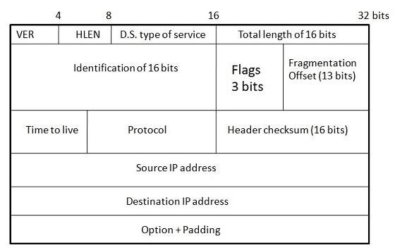
2.1. Kiến thức cơ bản về Internet
Internet Protocol (IP)
Giao thức Internet (IP) là giao thức không kết nối và không đáng tin cậy. Nó không đảm bảo truyền dữ liệu thành công.
Để làm cho nó đáng tin cậy, nó phải được ghép nối với giao thức đáng tin cậy như TCP ở lớp truyền tải.

Slide 23

2.2. Cộng tác trên Internet
Mailing List
Usenet Newsgroup
Online Education
Social Networking

Slide 24

2.2. Cộng tác trên Internet
Mailing List
Để gửi cùng một email cho một nhóm người, một danh sách điện tử được tạo ra được gọi là Mailing List.
Đây là danh sách mà máy chủ nhận, phân phối các bài đăng và tự động quản lý các đăng ký.

Slide 25
2.2. Cộng tác trên Internet
Các loại Mailing List
Danh sách phản hồi
Nhóm người đã trả lời một đề nghị
Danh sách tổng hợp
Thu thập thông tin
Thông báo
Gửi thông tin cho khách hàng
Danh sách thảo luận
Chia sẻ quan điểm

Slide 26
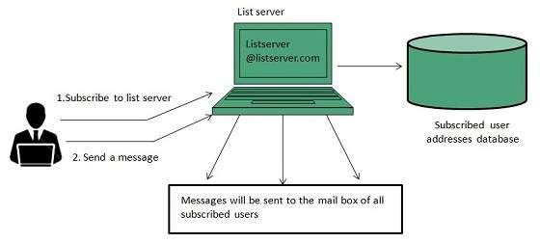
2.2. Cộng tác trên Internet
Cách thức hoạt động của Mailing List
Ví Dụ:
Trong công ty bạn có một danh sách email là user1@domain.com, user2@domain.com, user3@domain.com, …
Bạn muốn một lần gởi mail đến một địa chỉ là everyone@domain.com có thể tới tất cả các địa chỉ mail trên. Vậy địa chỉ everyone@domain.com là một Mailing List.

Slide 27
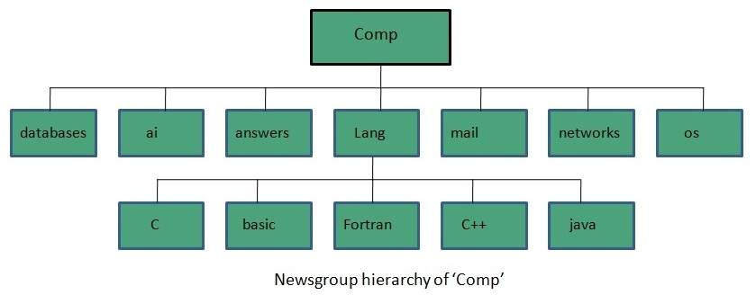
2.2. Cộng tác trên Internet
Usenet Newsgroup
Usenet là một loại nhóm thảo luận, nơi mọi người có thể chia sẻ quan điểm về chủ đề mà họ quan tâm.
Bài báo được đăng lên một nhóm tin sẽ có sẵn cho tất cả độc giả của nhóm tin đó.

Slide 28
2.2. Cộng tác trên Internet
Mailing List | Newsgroup
Tin nhắn được gửi đến hộp thư cá nhân của thành viên đã đăng ký trong nhóm. | Tin nhắn không được đăng vào hộp thư cá nhân nhưng có thể được xem bởi bất kỳ ai đã đăng ký nhóm tin đó.
Làm việc với danh sách gửi thư dễ dàng hơn so với nhóm tin. Nó rất dễ dàng để soạn và nhận email. | Làm việc với một nhóm tin cụ thể đòi hỏi phải có kiến thức thích hợp về nhóm tin đó.
Để gửi hoặc nhận thư, bạn cần có một chương trình email. | Nó yêu cầu một trình đọc nhóm tin.
Tin nhắn được gửi đến một số nhóm người nhất định. | Tin nhắn có sẵn cho công chúng.
Danh sách gửi thư không hỗ trợ thảo luận theo chuỗi. | Nhóm tin hỗ trợ thảo luận theo chuỗi.
Không thể hủy các tin nhắn được gửi đến những người đăng ký được liệt kê. | Bài báo đã đăng trên một nhóm tin có thể bị hủy bỏ.

Slide 29
2.2. Cộng tác trên Internet
Online Education
Đào tạo trực tuyến
Là một hình thức đào tạo từ xa.
Thông tin giáo dục được cung cấp thông qua internet.
Hội thảo trực tuyến
Là hội thảo được thực hiện qua internet.
Đặt câu hỏi thông qua bảng Hỏi & Đáp trên màn hình.
Hội thảo trên web
Là một hội thảo dựa trên web.
Bài thuyết trình được phân phối qua web bằng phần mềm hội nghị

Slide 30
2.2. Cộng tác trên Internet
Social Networking
Mạng xã hội đề cập đến việc nhóm các cá nhân và tổ chức lại với nhau thông qua một số phương tiện, để chia sẻ suy nghĩ, sở thích và hoạt động.
Những lĩnh vực mà mạng xã hội đã trở nên phổ biến nhất:
Tiếp thị trực tuyến
Việc làm trực tuyến
Tin tức trực tuyến
Trò chuyện
Chia sẻ hình ảnh, âm thanh và video

Slide 31
2.3. Bảo mật và quyền riêng tư trên Internet
Giới thiệu
Bảo mật Internet đề cập đến việc đảm bảo thông tin liên lạc qua internet.
Nó bao gồm các giao thức bảo mật cụ thể như:
IPSec
Bảo mật ở cấp độ mạng.
Các gói tin được xác thực và bí mật cho lớp IP.
SSL
Bảo mật ở lớp truyền tải.
Riêng tư, toàn vẹn, xác thực.

Slide 32

2.3. Bảo mật và quyền riêng tư trên Internet
Mã hóa dữ liệu
Mã hóa là một phương pháp bảo mật trong đó thông tin được mã hóa theo cách mà chỉ người dùng được ủy quyền mới có thể đọc được.
Nó sử dụng thuật toán mã hóa để tạo ra bản mã mà chỉ có thể đọc được nếu được giải mã.

Slide 33
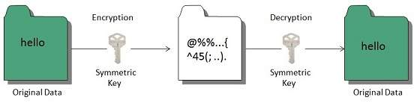
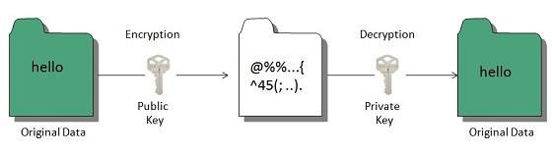
2.3. Bảo mật và quyền riêng tư trên Internet
Mã hóa khóa đối xứng
Mã hóa khóa công khai

Slide 34
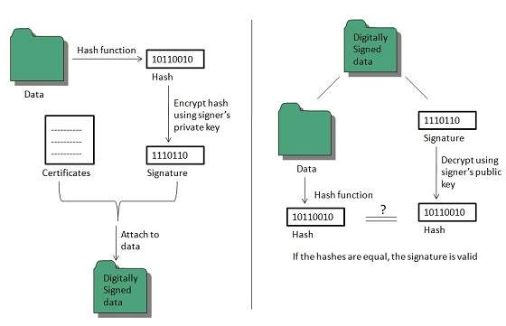
2.3. Bảo mật và quyền riêng tư trên Internet
Chữ ký số
Chữ ký số cho phép chúng ta xác minh tác giả, ngày giờ của các chữ ký, xác thực nội dung tin nhắn.
Nó cũng bao gồm chức năng xác thực cho các khả năng bổ sung.

Slide 35
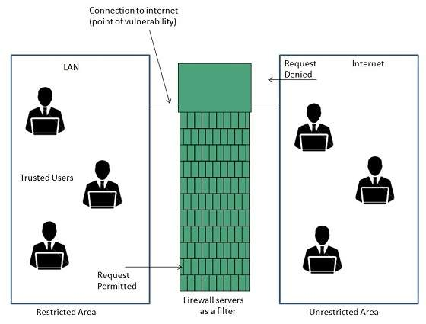
2.3. Bảo mật và quyền riêng tư trên Internet
Bảo mật tường lửa
Tường lửa là rào cản giữa Mạng cục bộ (LAN) và Internet.
Nó cho phép giữ bí mật các tài nguyên riêng tư và giảm thiểu rủi ro bảo mật.
Nó kiểm soát lưu lượng mạng, theo cả hai hướng.

Slide 36
3. Công nghệ Web
3.1. Cài đặt phần mềm cơ bản
3.2. Khái niệm cơ bản về HTML
3.3. Khái niệm cơ bản về CSS
3.4. Khái niệm cơ bản về JavaScript
3.5. Xuất bản Website
3.6. Cách thức hoạt động của Web

Slide 37
3.1. Cài đặt phần mềm cơ bản
Máy tính
Trình soạn thảo văn bản
Trình duyệt web
Trình chỉnh sửa đồ họa
Hệ thống kiểm soát phiên bản
Chương trình FTP
Hệ thống tự động hóa
Thư viện, frameworks, …

Slide 38
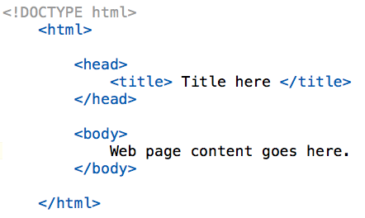
3.2. Khái niệm cơ bản về HTML
HTML (Ngôn ngữ đánh dấu siêu văn bản) là mã được sử dụng để cấu trúc một trang web và nội dung của nó.
Ví dụ: Nội dung có thể được cấu trúc trong một tập hợp các đoạn văn, một danh sách các dấu đầu dòng hoặc sử dụng hình ảnh và bảng dữ liệu.

Slide 39


3.2. Khái niệm cơ bản về HTML
HTML bao gồm một loạt các phần tử, mà bạn sử dụng để bao bọc hoặc bọc các phần khác nhau của nội dung để làm cho nó xuất hiện theo một cách nhất định hoặc hoạt động theo một cách nhất định.

Slide 40
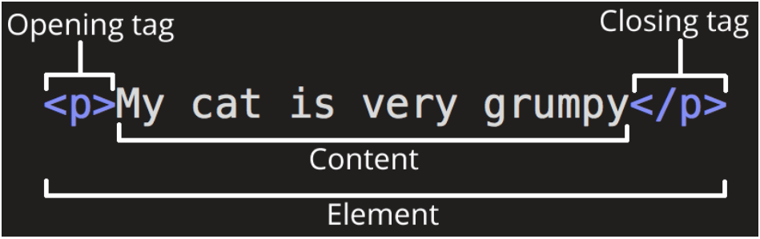
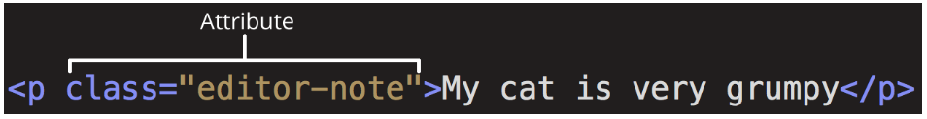
3.2. Khái niệm cơ bản về HTML

Slide 41
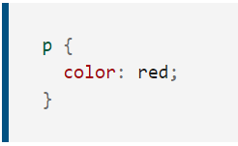
3.3. Khái niệm cơ bản về CSS
CSS (Cascading Style Sheets) là mã định kiểu nội dung web.
Giống như HTML, CSS không phải là một ngôn ngữ lập trình. Nó cũng không phải là một ngôn ngữ đánh dấu. CSS là một ngôn ngữ bảng định kiểu. CSS là những gì bạn sử dụng để tạo kiểu có chọn lọc các phần tử HTML.
Ví dụ: CSS này chọn đoạn văn bản, đặt màu thành màu đỏ.

Slide 42
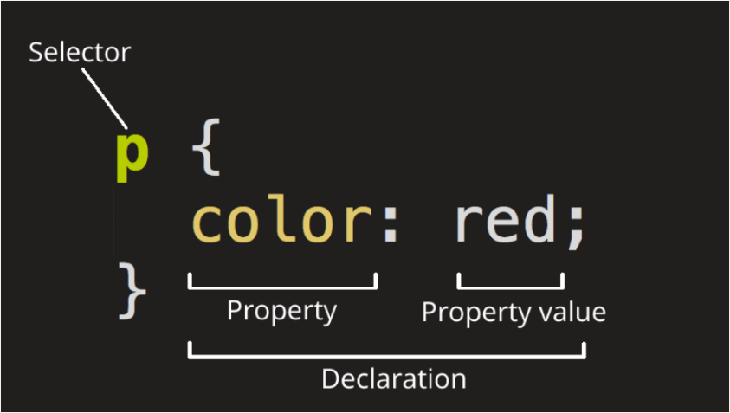
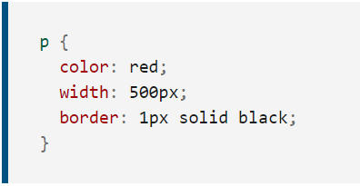
3.3. Khái niệm cơ bản về CSS

Slide 43
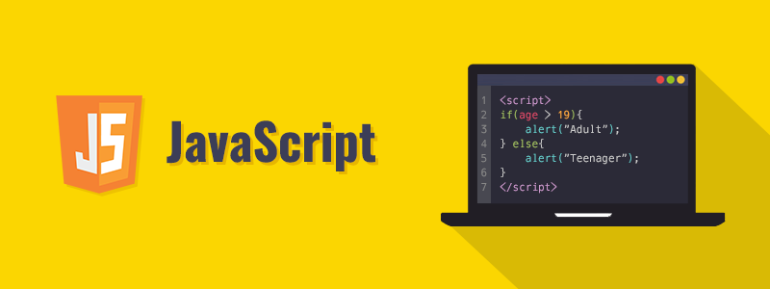
3.4. Khái niệm cơ bản về JavaScript
JavaScript là một ngôn ngữ lập trình bổ sung tính tương tác cho trang web.

Slide 44
3.4. Khái niệm cơ bản về JavaScript
Bản thân JavaScript tương đối nhỏ gọn nhưng rất linh hoạt.
API được tích hợp trong trình duyệt web
API của bên thứ ba
Frameworks và thư viện của bên thứ ba

Slide 45
3.5. Xuất bản Website
Sau khi bạn viết xong mã và sắp xếp các tệp tạo nên trang web của mình, bạn cần đưa tất cả lên mạng để mọi người có thể tìm thấy.
Ba cách tiếp cận phù hợp với người mới bắt đầu:
Dịch vụ lưu trữ và tên miền
GitHub hoặc Google App Engine
IDE dựa trên web (CodePen)

Slide 46

3.6. Cách thức hoạt động của Web
Clients và servers
Máy tính kết nối với web được gọi là Clients và Servers.
Một sơ đồ đơn giản về cách chúng tương tác có thể trông như thế này:

Slide 47
4. Tổng kết
Internet
Công nghệ web

Slide 48
Question & Answer

